Slide 1
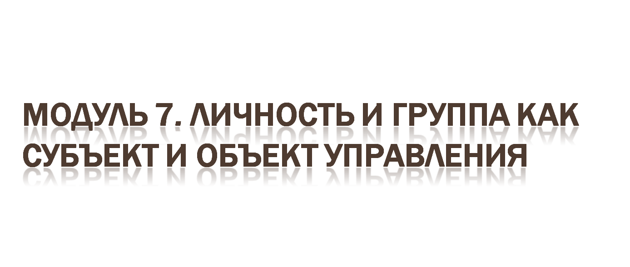
Лектор: С.В. Андриевская

Slide 2

Психология управления как отрасль психологии.
Личность как объект управления и самоуправления.
Организация как объект управления.
Основные психологические характеристики структурных групп организации.
Коммуникации в организации.

Slide 3

Психология управления как отрасль психологии

Slide 4
Психология управления - это отрасль психологии, изучающая психологические закономерности управленческой деятельности.
Процесс управления реализуется в деятельности руководителя, в которой психология управления выделяет следующие моменты: диагностика и прогнозирование состояния и изменений управленческой подсистемы; формирование программы деятельности подчиненных, направленной на изменение состояний управляемого объекта в заданном направлении; организация исполнения решения.

Slide 5
Психология управления возникла на стыке психологии и теории управления. Общая теория управления начала разрабатываться в недрах кибернетики и теории систем. Кибернетика – наука об управлении, связи и переработке информации в биологических, технических и комплексных системах. Таким образом, первоначально управление рассматривалось именно как управление информацией. В настоящее время акцент делается на управлении поведением людей. В менеджменте управление понимается более широко – как деятельность по упорядочению и координации производственной и социальной сферы.

Slide 6
Управление – это процесс достижения цели усилиями других людей. Таким образом, в процессе управления составляющие деятельности по достижению цели разделяются между ее участниками: цели ставит один человек, а действия и операции, направленные на их достижение, производятся другими людьми.

Slide 7

1. Институциональный уровень – высший уровень управления (управление высшего звена, топ-менеджмент) – самый малочисленный: это президенты и вице-президенты компаний, министры, ректоры учебных заведений и т. д.
2. Управленческий уровень – руководство среднего звена; эти руководители подчинены руководителям высшего звена управления, осуществляют координацию и контроль за работой руководителя низшего уровня (декан, начальник цеха).
3. Технический уровень – руководители низшего звена – осуществляют непосредственный контроль за выполнением заданий. Это мастера, бригадиры и т. п.

Slide 8

1. Планирование – одна из важнейших функций, обеспечивает основу для осуществления всех остальных. Заключается данная функция в выработке направлений и средств достижения целей организации.
2. Организация – действия руководителя, направленные на упорядочение взаимодействия людей, идей, процессов для достижения конкретной цели.
3. Мотивация – разработка и использование стимулов для эффективного выполнения подчиненными распоряжений руководителя.
4. Контроль – мониторинг результатов деятельности по достижению цели. Включает анализ деятельности: наблюдение за деятельностью, сравнение ее параметров с заданным эталоном; количественную и качественную оценку деятельности; выявление отклонений; определение более эффективных способов выполнения деятельности.

Slide 9

1. Субъект управления – руководитель, наделенный управленческими полномочиями и осуществляющий управленческую деятельность.
2. Объект управления – люди или группы, на которые направлены организованные, систематические, планомерные воздействия субъекта управления.
3. Управленческие воздействия (или методы управления) – система мер, используемая субъектом управления для воздействия на объект управления.
4. Цель – будущее желаемое состояние объекта воздействия или результат его деятельности.

Slide 10

1) у субъекта управления – мотивации и возможности руководить;
2) у объекта управления – мотивации и способности выполнять задачи.

Slide 11

Личность как объект управления и самоуправления.

Slide 12
Личность как объект управления является целью управленческого воздействия, реализует на практике управленческие решения вышестоящего субъекта управления. Исходя из этого, в психологии управления существует золотое правило: «Нельзя научиться управлять, не научившись подчиняться».
Ю.Н. Емельянова: организаторский потенциал личности это системное качество, характеризующее не только личность, но и параметры той социальной среды, в которой осуществляется организаторская деятельность этой личности.
Л.И. Уманский считает, что организаторские качества личности как субъекта управления базируются на определенных психологических свойствах личности.

Slide 13
Выступая в качестве объекта управления - личность должна уметь подчиняться, обладать восприимчивостью и подверженностью управленческим воздействиям. Выделяют различные типы подчинения: инициативное, равнодушное и строптивое.
Равнодушное подчинение предполагает, что работник удовлетворен, своим положением, избегает принятия ответственных решений;
Строптивое подчинение - подчинение воспринимается, как вынужденное и внешне навязанное, работник при получении распоряжения, как правило, задает вопрос: «А почему я?».
Инициативное подчинение - характеризуется осознанием необходимости подчинения. Чувство долга становится привычным, но не подавляет инициативы.

Slide 14
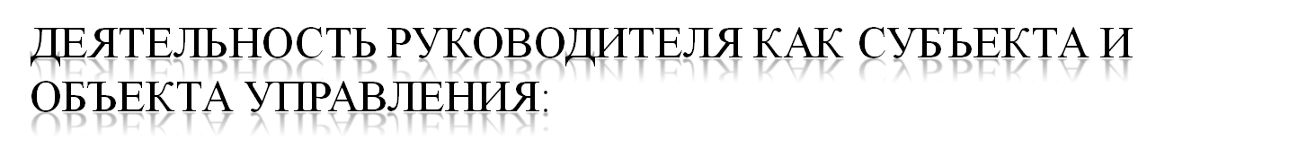
руководитель работает в строго структурированных условиях (наличие планов: стратегических, тактических, оперативных);
- перед руководителем постоянно стоит дилемма выбора приемов и способов решения стоящих задач (между рискованными и устоявшимися, отработанными, стереотипными действиями);
- постоянно меняющиеся внутренние и внешние переменные, которые могут поставить под сомнение компетентность руководителя, которая может не соответствовать новым условиям деятельности;
- отсутствие адекватной оценки способностей и личностного роста руководителя в условиях постоянно меняющихся организационных ситуаций со стороны вышестоящего руководства;
- выбор неэффективных стратегий поведения при управлении организационными конфликтами;
- принятие управленческих решений без учета мнения исполнителей;
- необходимость строгого соблюдения требований руководящих документов, инструкции
- рассогласование индивидуальной мотивации руководителя и работников

Slide 15
К особенностям современной системы управления и современного руководителя следует отнести:
- рост числа женщин-руководителей;
- рост роли интеллекта и необходимости расширения уровня технической компетентности;
- повышение образовательного уровня, наличие двух и более высших образований;
- расширении круга лиц, участвующих в принятии решений на всех уровнях организационной структуры;
- возрастание роли социальной ответственности руководителей;
- профессиональная мобильность.

Slide 16

Самоуправление как социоприродный феномен человека. Феномен человека представляет собой ансамбль общественных отношений и биосоциальных свойств, находящийся в непрерывной связи с природным окружением.

Slide 17
Психология процессов внутреннего управления собой выделяет три наиболее характерные ситуации:
1. Личность, основываясь на фиксированных в памяти программах, целевых установках, аналогиях, результатах ситуационного анализа, поступающий их вне информации, вырабатывает четкие управляющие команды, поступающие в исполнительные органы человеческого организма.
2. В процессе внутреннего анализа, предшествующего выработки решения, личность подвергается психологической бифуркации (раздвоение). Бифуркация вызывает внутриличностную борьбу между 2-мя субъектами, предлагающе альтернативные решения. В итоге победившая сторона – субъект управления, а подчинившееся – объект самоуправления.
3. Самоуправление будущим поведением личности опирается на самопознание себя в прошлом и в настоящем. Это происходит в результате рефлексии, когда человек прибегает к самоанализу, самоизучению собственной личности, достижений и ошибок, взлетов и падений.

Slide 18

Организация как объект управления.

Slide 19
Социальная организация - специфическая форма объединения группы индивидов (два и более), деятельность которых сознательно координируется субъектом управления для упорядочения совместной деятельности и для достижения общей цели или целей.
Взгляд на организацию как на объект управления, оценка психологических и социально-психологических процессов, свойственных организации, требуют системного подхода.

Slide 20

Формальные (школа, производственный коллектив);
Неформальные - система межличностных связей, возникающих на основе взаимного интереса индивидов друг к другу (товарищества, клубы по интересам).

Slide 21

наличие цели действия;
совокупность функциональных положений, занимаемых членами данной организации;
конкретное воплощение соотношения статусов через распределение отношений власти и подчинения;
совокупность правил и норм регулирующих отношения между людьми;
формализация целей и норм.

Slide 22

активная и эффективная деятельность направленная на достижение цели;
требования к индивидам, сформулированные безотносительно к их личным особенностям,
требования к индивидам как к членам общности (например - вуза).

Slide 23

обеспечение устойчивого социального положения индивида;
возможность самоутверждения, самореализации;
обеспечение условий для саморазвития личности.

Slide 24

рациональна (принцип рациональности, целесообразности);
безлична;
предусматривает только служебные отношения;
подчинена функциональным целям;
обладает административным персоналом.

Slide 25

Задачи организации распределяются как официальные обязанности;
Должности организованы в иерархическую структуру;
Решения и действия управляются формально установленной системой правил и инструкций;
Формальная организация располагает специальным административным штатом;

Slide 26
Должностные лица в своих контактах с клиентами и др. должностными лицами обязаны руководствоваться безличностной ориентацией;
Наём организацией сотрудника предусматривает его продвижение по службе;
Формальная организация призвана развивать «корпоративный дух».

Slide 27
Эффективность управления организацией зависит от её взаимодействия с внешней средой.
Ни одна организация не может функционировать замкнувшись в себе.
Каждая организация зависит от среды, её ресурсов, кадров, идей и т.д.

Slide 28

Основные психологические характеристики структурных групп организации.

Slide 29
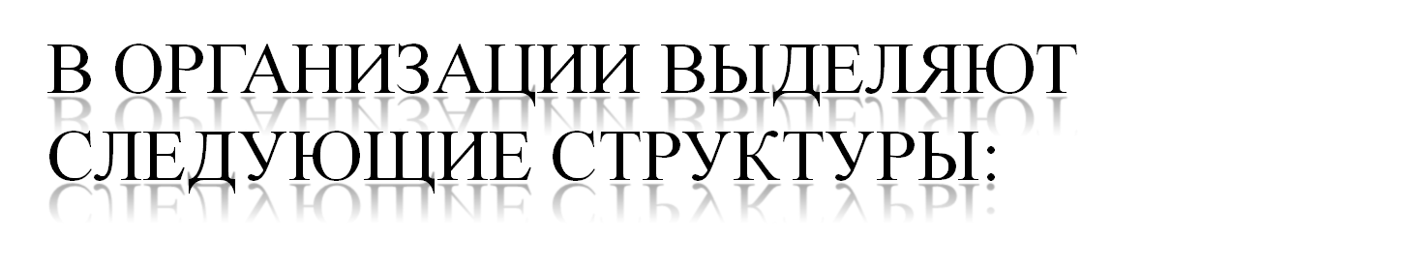
1. Социальная (может быть представлена такими категориями, как рабочие, служащие, специалисты и руководители).
2. Функциональная (включает в себя работников умственного труда и работников преимущественно физического труда).
3. Профессионально-квалификационная (представлена следующими группами работников: высококвалифицированные, квалифицированные, малоквалифицированные, неквалифицированные, практики со средним специальным образованием, с высшим образованием).
4. Социально-демографическая (в ней выделяют группы работников по возрасту, полу, национальности и т.д.).
5. Коммуникативная (сеть каналов, путей, по которым происходит обмен информацией и мнениями).

Slide 30

Коммуникации в организации.

Slide 31
Коммуникации – важнейший элемент обеспечения эффективности управления. Руководитель тратить от 50 до 90% своего времени именно на коммуникации.
Основными элементами коммуникационного процесса являются:
Отправитель – лицо, генерирующее идею либо собирающее информацию и передающее ее.
Сообщение – информация, закодированная в виде символов.
Канал – средства передачи информации.
Получатель (реципиент) – тот, кому предназначена информация.
Коммуникации можно классифицировать по типу объектов и по степени формализации.

Slide 32

По типу объектов:
-организация – внешняя среда;
-межуровневая (восходящая);
-межуровневая (нисходящая);
-горизонтальная;
-руководитель – подчиненный;
-руководитель – рабочая группа.
По степени формализации:
-формальные коммуникации;
-неформальные коммуникации.

Slide 33
Управление должно решить три задачи, создавая информационную подструктуру организации деятельности:
1. повышение качества информации, циркулирующей по коммуникативным сетям, обеспечивающей управление и деятельность персонала;
2. полноценное использование информации для решения задач управления.

Slide 34
Коммуникативная сеть — сложно соединенная и переплетенная система коммуникативных информационных потоков, циркулирующих по всем элементам организации органа и обеспечивающая ее деятельность.
Это схема циркуляции информации.
Следить за влиянием психологических факторов на коммуникации.
Разновидности коммуникации:
-монолог – информации, поступающей от отправителя к получателю;
-диалог – информации, поступающей от отправителя к получателю и от получателя к отправителю;
-обратная связь как реакции на полученную информацию.

Slide 35
Спасибо за внимание!!!

